Slide 1
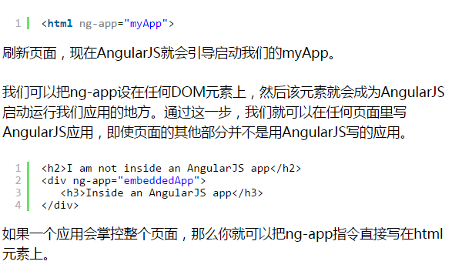
实例化
可以将ng-app放在任意地方，如果整个页面都用得到就放在html标签。如果仅仅是nav用就在nav的标签上面用即可。不耽误其他的地方

Slide 2
实例化
http://www.ng-newsletter.com/media/npr.mp4

